Slide 1
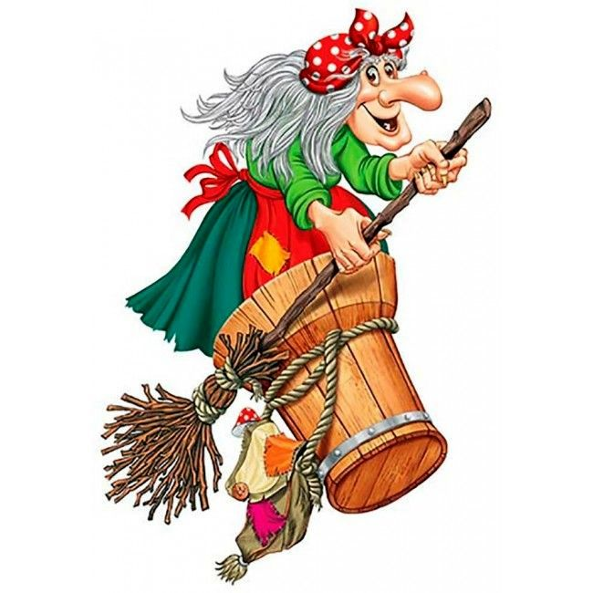
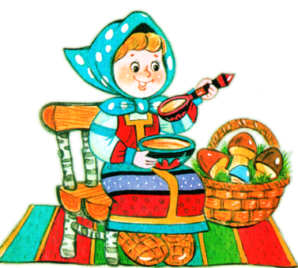
Тренажёр- раскраска
«Сказочные герои»

Slide 2
Дорогие ребята!
Перед вами тренажёр-раскраска. Отгадывайте загадки, если правильно отгадаете сказочного героя, раскраска частично раскрасится и вы увидите сказочного героя. Для того чтобы перейти к новой загадке, кликните на героя.

Slide 3
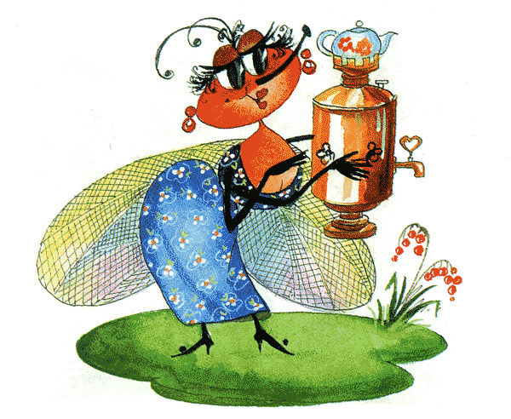
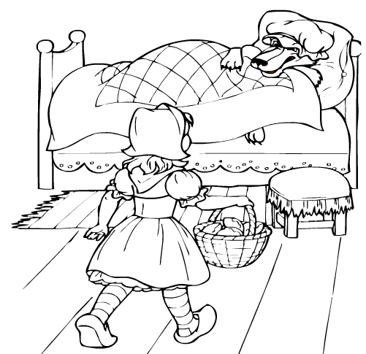
Покупала самовар, А спасал ее комар.
Пчёлка Майя
Золушка
Муха Цокотуха

Slide 4
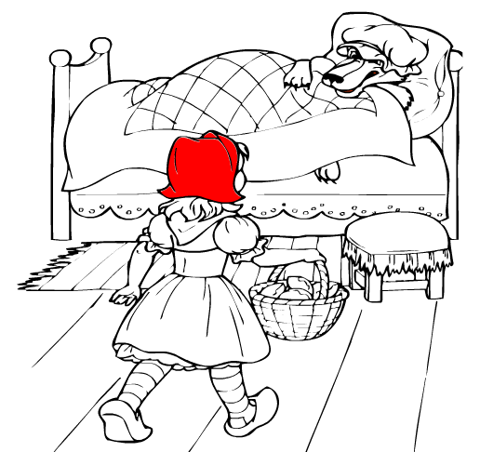
Отыскала мама дочку В распустившемся цветочке.
Дюймовочка
Золушка
Муха Цокотуха

Slide 5
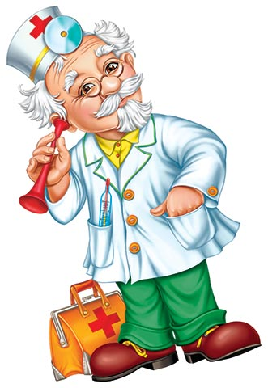
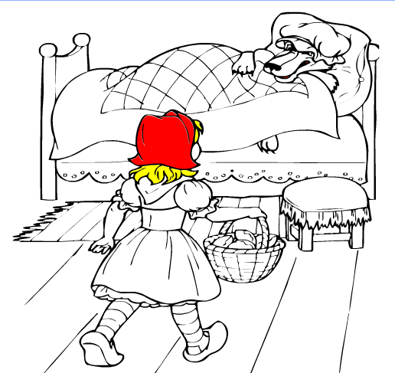
И зайчиха и волчица - Все бегут к нему лечиться.
Иванушка
Доктор Айболит
Карабас Барабас

Slide 6
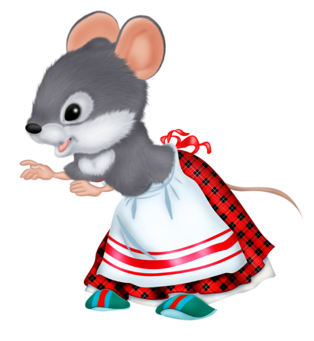
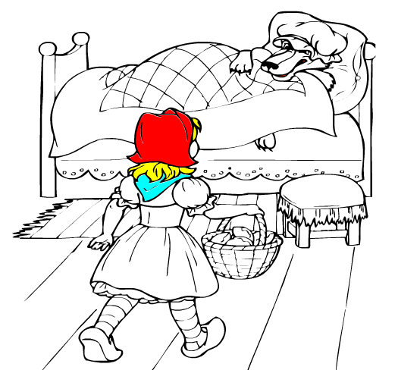
Всех важней она в загадке, Хоть и в погребе жила: Репку вытащить из грядки Деду с бабкой помогла.
Дюймовочка
Золушка
Мышка

Slide 7
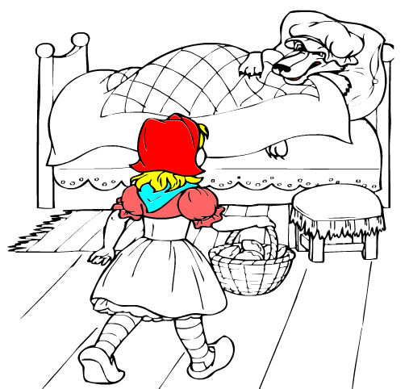
Сладкий яблок аромат Заманил ту птицу в сад. Перья светятся огнём, И светло вокруг, как днём.
Пчёлка Майя
Муха Цокотуха
Жар птица

Slide 8
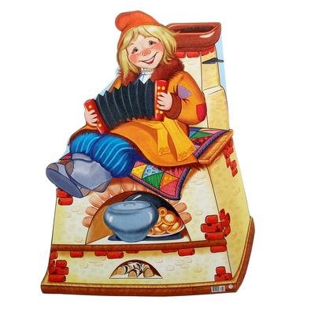
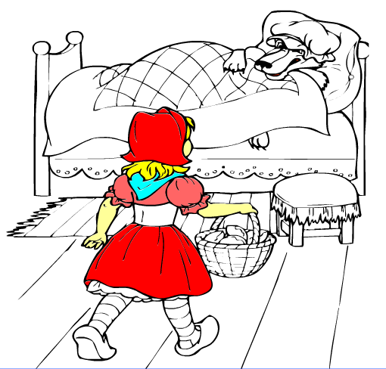
Уплетая калачи, Ехал парень на печи. Прокатился по деревне И женился на царевне.
Емеля
Иванушка
Буратино

Slide 9
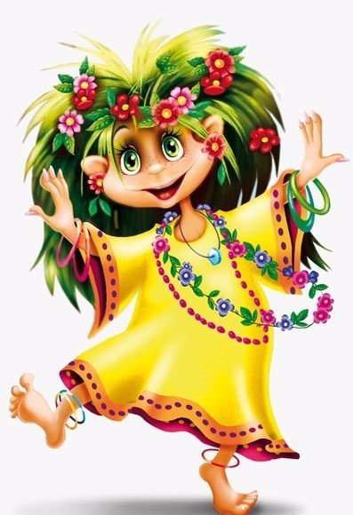
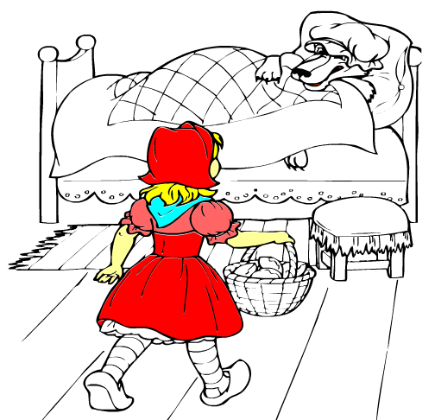
Болото – дом ее родной. К ней в гости ходит Водяной.
Кикимора
Золушка
Муха Цокотуха

Slide 10
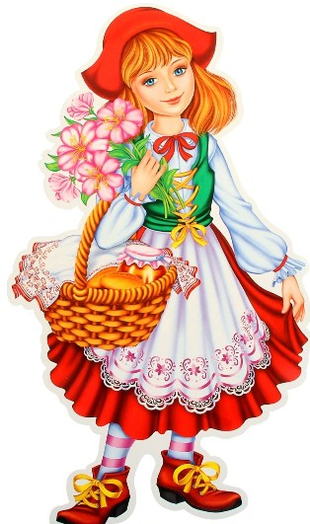
В гости к бабушке пошла, Пироги ей понесла. Серый Волк за ней следил, Обманул и проглотил.
Дюймовочка
Красная Шапочка
Кикимора

Slide 11
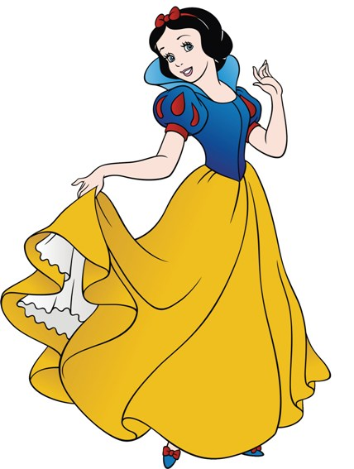
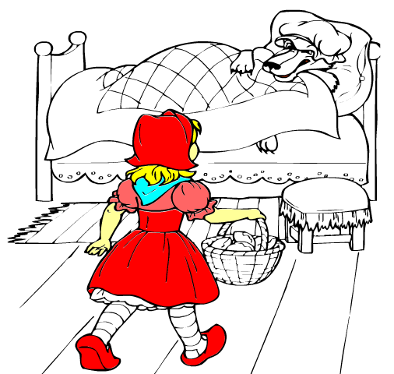
Она была подружкой гномов И вам, конечно же, знакома.
Белоснежка
Золушка
Дюймовочка

Slide 12
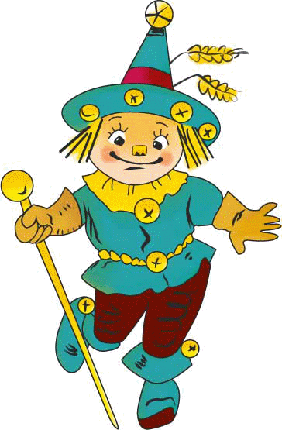
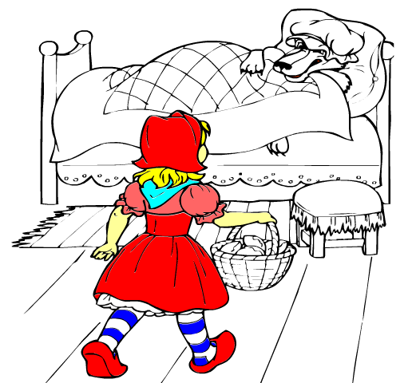
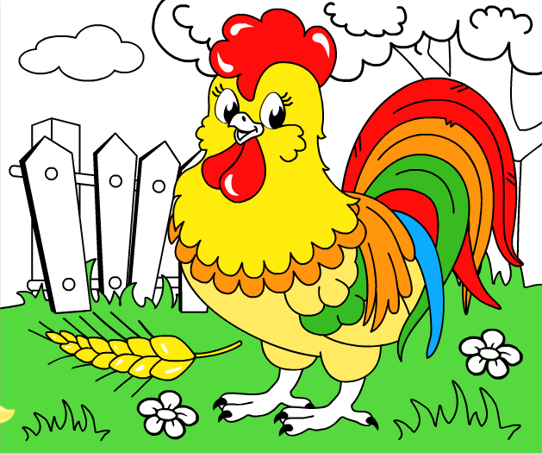
За умными мозгами Он в город шёл с друзьями. Преграда не страшила. Был смельчаком …
Буратино
Иванушка
Страшила

Slide 13
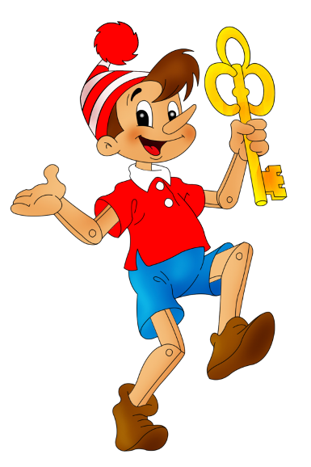
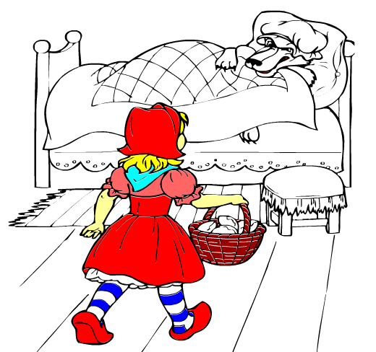
Деревянным острым носом
Всюду лезет он без спросу.
Даже дырку на картине
Носом сделал…
Иванушка
Буратино
Страшила

Slide 14
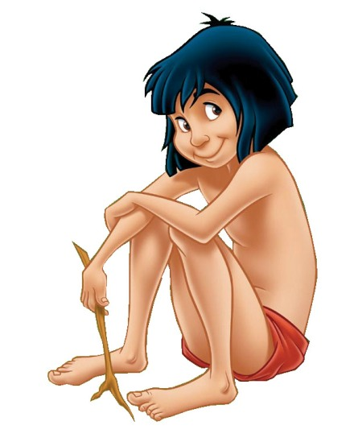
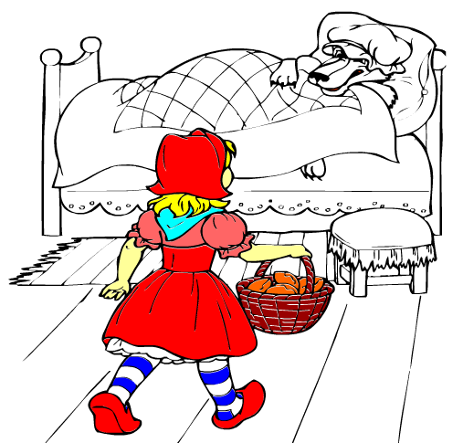
Мальчик вырос в волчьей стае, Волком он себя считает, Дружит с мишкой и с пантерой, Ловким он слывёт и смелым.
Маугли
Емеля
Буратино

Slide 15
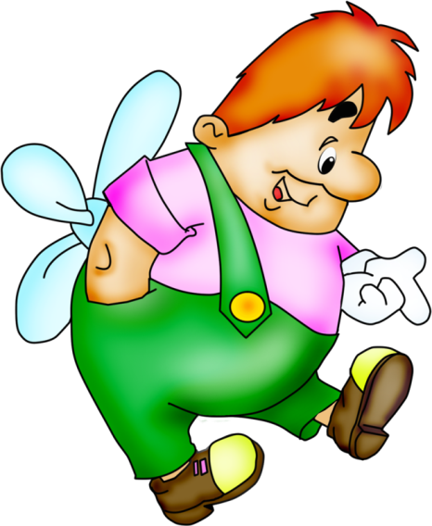
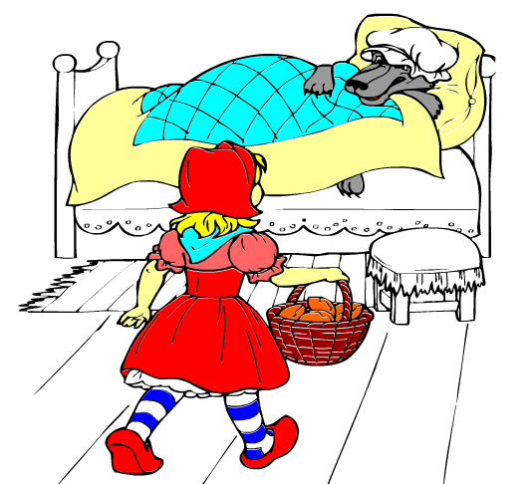
Я самый красивый, воспитанный,
Умный и в меру упитанный.
Емеля
Страшила
Карлсон

Slide 16
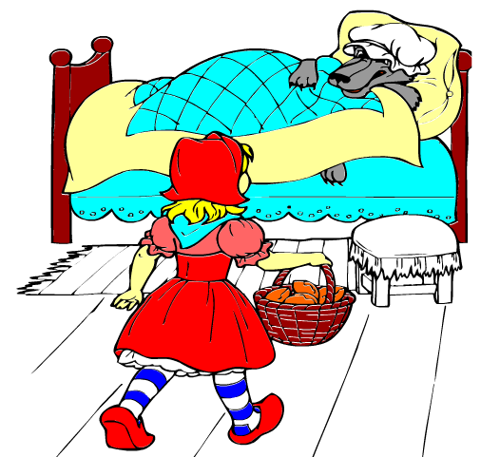
Была она артисткой, Прекрасной как звезда. От злого Карабаса Сбежала навсегда.
Дюймовочка
Мальвина
Белоснежка

Slide 17
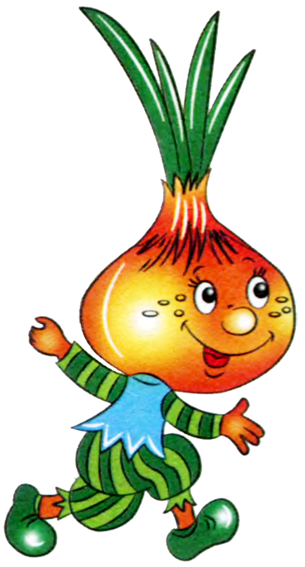
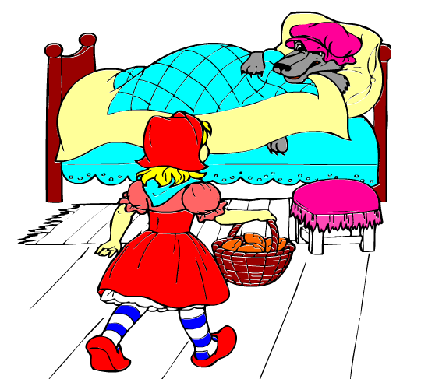
Всем по сказке интересной
Мальчик-луковка знаком.
Раньше многим неизвестный,
Стал он каждому дружком.
Буратино
Маугли
Чиполлино

Slide 18
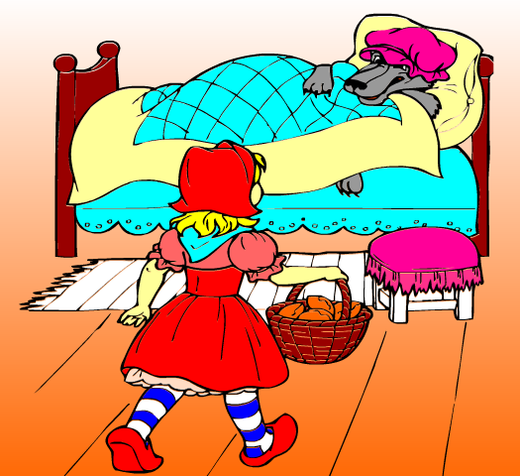
Живёт в лесной избушке,
Ей скоро триста лет.
И можно к той старушке
Попасться на обед.
Баба Яга
Старуха
Муха Цокотуха

Slide 19
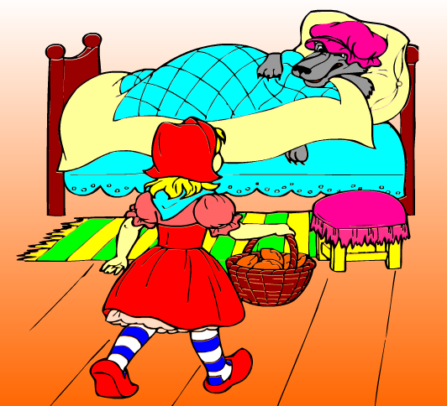
Сидит в корзине девочка
У мишки за спиной.
Он сам, того не ведая,
Несёт её домой.
Кикимора
Маша
Мальвина

Slide 20
Фон
Раскраска
Муха Цокотуха
Дюймовочка
Доктор Айболит
Белоснежка
Кикимора
Мальвина
Буратино
Страшила
Маугли
Карлсон
Чиполлино
Красная шапочка
Мышка
Жар птица
Емеля
Баба Яга
Маша
Notes:
9

